Slide 1
Одузимање једноцифреног броја од броја 20

Slide 2
1. Израчунај!
14
20 – 6 = 20 – 4 =
20 – 2 = 20 – 9 =
20 – 7 = 20 – 5 =
16
18
11
15
13

Slide 3
2. Колика је разлика бројева 20 и 7?
-
7
=
20
13
Разлика бројева 20 и 7 је број 13.

Slide 4
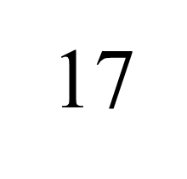
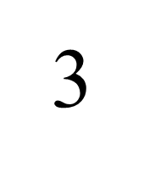
3. Од броја 20 одузми број 3.

Slide 5
4. За колико је број 20 већи од броја 9?
Број 20 је од броја 9 већи за 11.
20
-
9
=
11

Slide 6
5. Маја је имала 20 колача. Појела је 5. Колико је Маји остало колача?
Маји је остало 15 колача.
20
-
5
=
15

Slide 7
6. Сања има 20 година, а Ирена 10. Колика је разлика у годинама између Сање и Ирене?
20
-
10
=
10
Разлика у годинама између Сање и Ирене је 10 година.

Slide 8
6. Милан је прешао пут од 20 м, а Зоран од 8м. За колико је Зоранов пут краћи од Милановог?
20
-
8
=
12
Зоранов пут је од Милановог краћи за 12 метара.

